Slide 1

CHÀO MỪNG CÁC CON HỌC SINH ĐÃ ĐẾN VỚI BUỔI HỌC NGÀY HÔM NAY
Chính tả
Cô giáo tí hon

Slide 2
MỤC TIÊU
Nghe-viết chính xác đoạn văn 55 tiếng trong bài Cô giáo tí hon.
Biết phân biệt s/x hoặc ăn/ăng.
Tìm đúng những tiếng có thể ghép với mỗi tiếng đã cho có âm đầu là s/x hoặc có vần ăn/ăng.

Slide 3
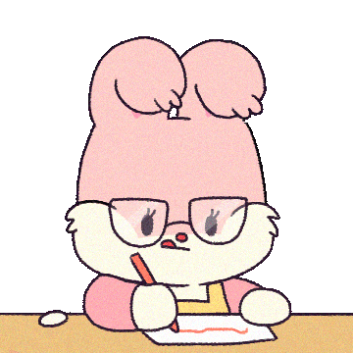
A. KHỞI ĐỘNG
Viết các từ sau:
Khuỷu tay, Cô-rét-ti, can đảm.

Slide 4
B. Khám phá

Slide 5
Thứ ngày tháng năm 2021
Chính tả (Nghe – viết)
Cô giáo tí hon
Bé treo nón, mặt tỉnh khô, bẻ một nhánh trâm bầu làm thước. Mấy đứa em chống hai tay ngồi nhìn chị. Làm như cô giáo, Bé đưa mắt nhìn đám học trò, tay cầm nhánh trâm bầu nhịp nhịp trên tấm bảng. Nó đánh vần từng tiếng. Đàn em ríu rít đánh vần theo.
Đoạn văn có mấy câu?
- 5 câu
Chữ đầu các câu viết như thế nào?
- Viết hoa chữ cái đầu.
Chữ đầu đoạn viết như thế nào?
- Viết lùi vào 1 ô.

Slide 6
Thứ ngày tháng năm 2021
Chính tả (Nghe – viết)
Cô giáo tí hon
Bé treo nón, mặt tỉnh khô, bẻ một nhánh trâm bầu làm thước. Mấy đứa em chống hai tay ngồi nhìn chị. Làm như cô giáo, Bé đưa mắt nhìn đám học trò, tay cầm nhánh trâm bầu nhịp nhịp trên tấm bảng. Nó đánh vần từng tiếng. Đàn em ríu rít đánh vần theo.
Bé
Bé
Tìm tên riêng trong bài?
- Bé – tên bạn đóng vai cô giáo.
Cần viết tên riêng như thế nào?
- Viết hoa.

Slide 7
Hướng dẫn viết từ khó
trâm bầu
ríu rít

Slide 8
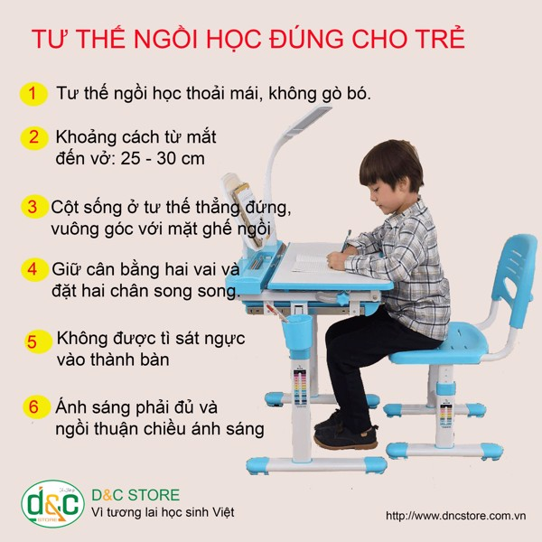
Thực hành viết bài

Slide 9

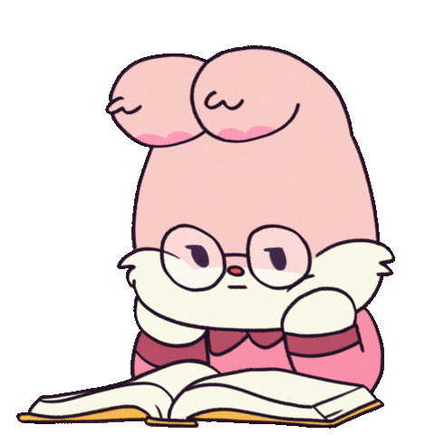
Hoạt động chấm và
nhận xét bài
Dùng bút chì gạch chân lỗi viết sai
Sửa lại xuống cuối vở bằng bút mực.

Slide 10
Thứ năm ngày 16 tháng 9 năm 2021
Chính tả
Cô giáo tí hon
Bé treo nón, mặt tỉnh khô, bẻ một nhánh trâm bầu làm thước. Mấy đứa em chống hai tay ngồi nhìn chị. Làm như cô giáo, Bé đưa mắt nhìn đám học trò, tay cầm nhánh trâm bầu nhịp nhịp trên tấm bảng. Nó đánh vần từng tiếng. Đàn em ríu rít đánh vần theo.

Slide 11
Thứ năm ngày 16 tháng 9 năm 2021
Chính tả
Cô giáo tí hon
Bé treo nón, mặt tỉnh khô, bẻ một nhánh trâm bầu làm thước.
Mấy đứa em chống hai tay ngồi nhìn chị. Làm như cô giáo, Bé đưa
mắt nhìn đám học trò, tay cầm nhánh trâm bầu nhịp nhịp trên
tấm bảng. Nó đánh vần từng tiếng. Đàn em ríu rít đánh vần theo.

Slide 12
MỤC TIÊU
Nghe-viết chính xác đoạn văn 55 tiếng trong bài Cô giáo tí hon.
Biết phân biệt s/x hoặc ăn/ăng.
Tìm đúng những tiếng có thể ghép với mỗi tiếng đã cho có âm đầu là s/x hoặc có vần ăn/ăng.

Slide 13
C. Thực hành

Slide 14
2. Tìm những tiếng có thể ghép với mỗi tiếng sau:
a)
xét, sét
- xào, sào
- xinh, sinh
- xét: xét xử, xem xét, xét lên lớp, xét hỏi,…
- sét: sấm sét, đất sét, lưỡi tầm sét,…
- xào: xào rau, xào xáo, rau xào,…
- sào: sào phơi áo, một sào đất,…
xinh: xinh đẹp, xinh tươi, xinh xắn, xinh xẻo, xinh xinh,…
- sinh: ngày sinh, sinh sống, sinh hoạt lớp, sinh ra,…

Slide 15
2. Tìm những tiếng có thể ghép với mỗi tiếng sau:
b)
gắn, gắng
- nặn, nặng
- khăn, khăng
- gắn: gắn bó, hàn gắn, keo gắn, gắn kết,…
- gắng: cố gắng, gắng sức, gắng gượng, gắng công, gắng lên…
- nặn: nặn tượng, nhào nặn, nặn óc nghĩ,…
- nặng : nặng nề, nặng nhọc, nặng cân, nặng kí,…
- khăn: khó khan, khan tay, khan lụa, khan quàng,…
- khăng: khăng khăng, khăng khít, cái khăng,…

Slide 16
MỤC TIÊU
Nghe-viết chính xác đoạn văn 55 tiếng trong bài Cô giáo tí hon.
Biết phân biệt s/x hoặc ăn/ăng.
Tìm đúng những tiếng có thể ghép với mỗi tiếng đã cho có âm đầu là s/x hoặc có vần ăn/ăng.

Slide 17
D. Vận dụng, kết nối
D. Vận dụng, kết nối

Slide 18
MỤC TIÊU
Nghe-viết chính xác đoạn văn 55 tiếng trong bài Cô giáo tí hon.
Biết phân biệt s/x hoặc ăn/ăng.
Tìm đúng những tiếng có thể ghép với mỗi tiếng đã cho có âm đầu là s/x hoặc có vần ăn/ăng.

Slide 19
D. Vận dụng, kết nối
Chuẩn bị bài sau:
Nghe- viết: Chiếc áo len.
D. Vận dụng, kết nối

Slide 20


CHÀO TẠM BIỆT CÁC CON

